Slide 1


CONCEITO:
É o ato de pensar e fazer planos de maneira estratégica. Auxilia na definição de objetivos. Significa usar os recursos disponíveis de forma eficiente e eficaz, aumentando a produtividade dos indivíduos e das organizações.

Slide 2
Responsabilidade do poder público:
Manutenção;
Recuperação;
Construção de vias.
Desafios:
Eficiência e baixo custo.
Meta:
Usina autossustentável.

Slide 3
Passos para a concretização da Usina de
Asfalto – 2009:
➔Conhecer experiências bem sucedidas;
➔Busca de Recursos Federais;
➔Constituição de um Consórcio Público.

Slide 4
Criação: 15-07-2009
Municípios Consorciados (Início);
➔Pinhalzinho (sede);
➔Águas Frias;
➔Nova Erechim;
➔Saudades;
➔Serra Alta;
➔Sul Brasil.

Slide 5
Previsão recursos para instalação da usina: R$ 1.376.057,00.
Emenda parlamentar R$ 700.000,00.
Não houve a liberação de recursos em 2009.

Slide 6
2010/2012
Ministério da Integração Nacional:
- R$ 489.147,10 - Para a usina;
R$ 288.350,00 - Para vibro acabadora;
R$ 428.119,25 - Contrapartida do Município.
2011/2013
Municípios Consorciados:
- R$ 339.865,65 – Obras e equipamentos

Slide 7
Custo Total de Instalação R$ 2.575.000,00

Slide 8
Funcionamento do Consórcio:
➔Contratos de programa;
➔Contrato de rateio.
Gestão:
➔Assembleia geral;
➔Conselho de administração;
➔Conselho diretor;
➔Diretoria executiva.

Slide 9
Diretor Executivo:
Quadro de servidores: (cedidos pelos municípios consorciados)
➔Contador;
➔Laboratorista;
➔Operador;
➔Motoristas;
➔Auxiliares de serviços gerais.

Slide 10
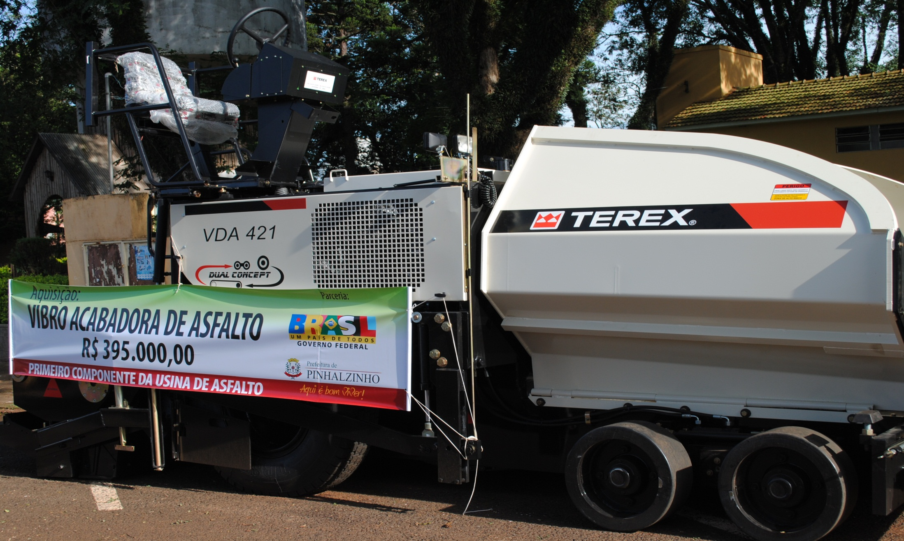
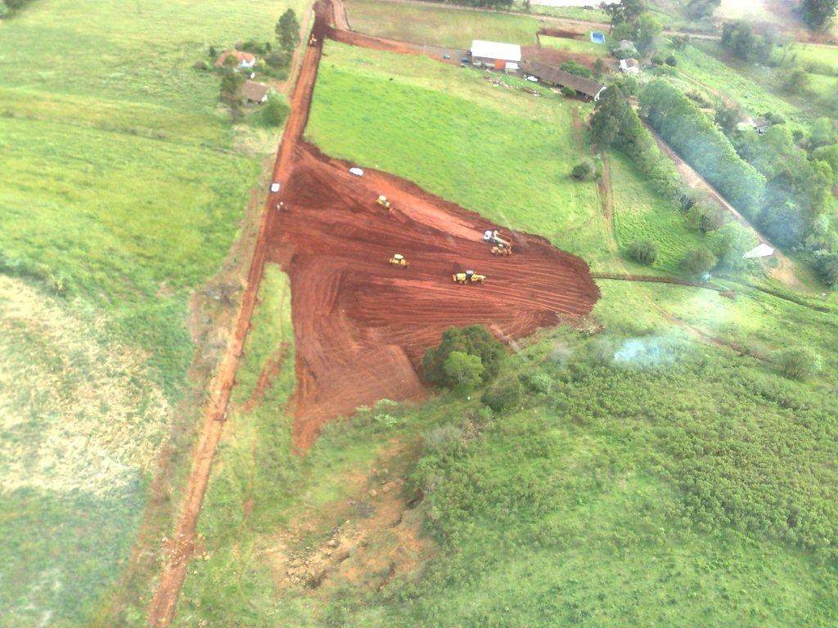
Equipamentos

Slide 11
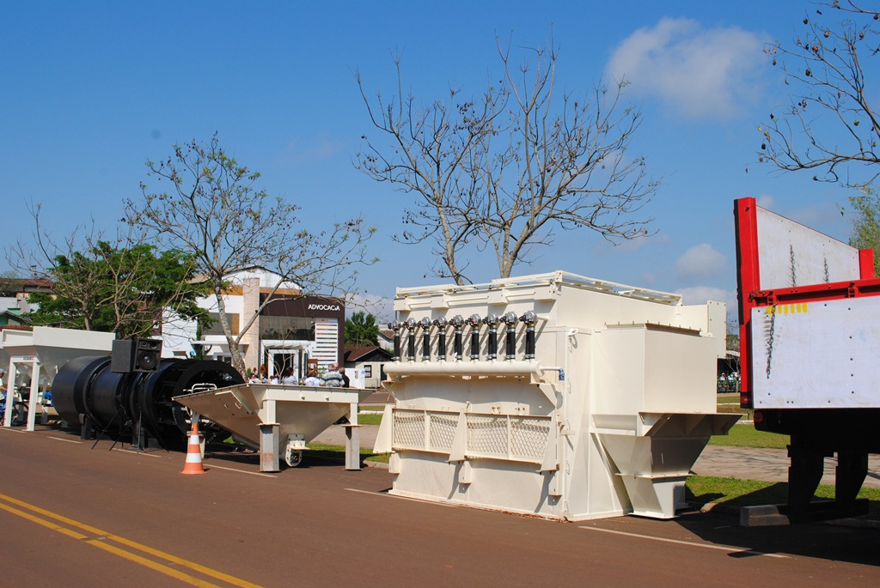
Equipamentos

Slide 12
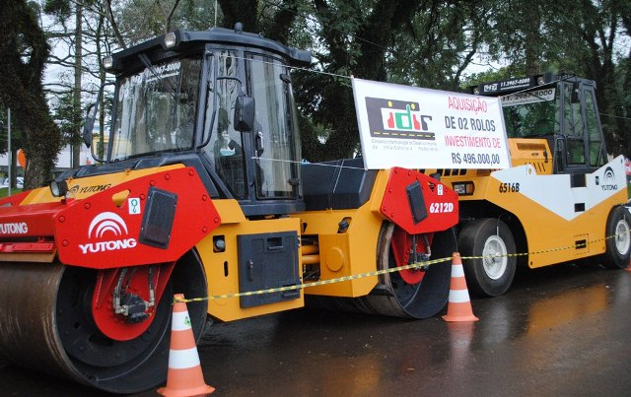
Equipamentos

Slide 13
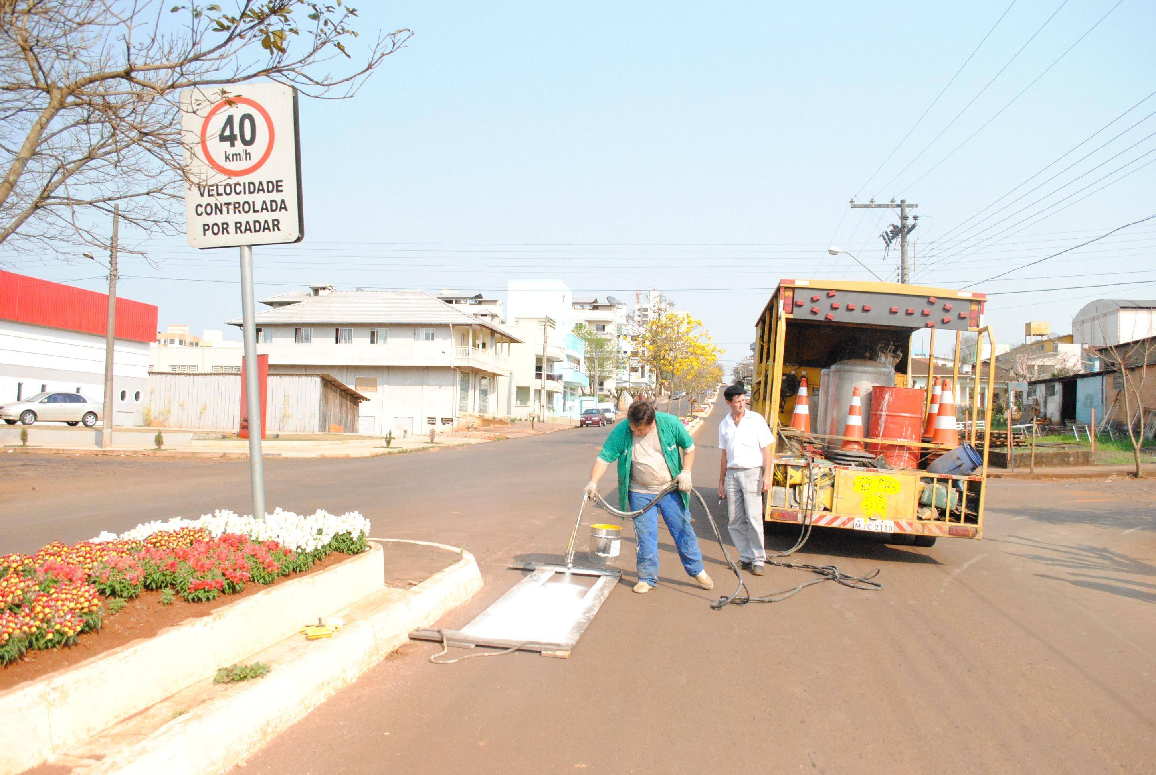
Equipamentos

Slide 14
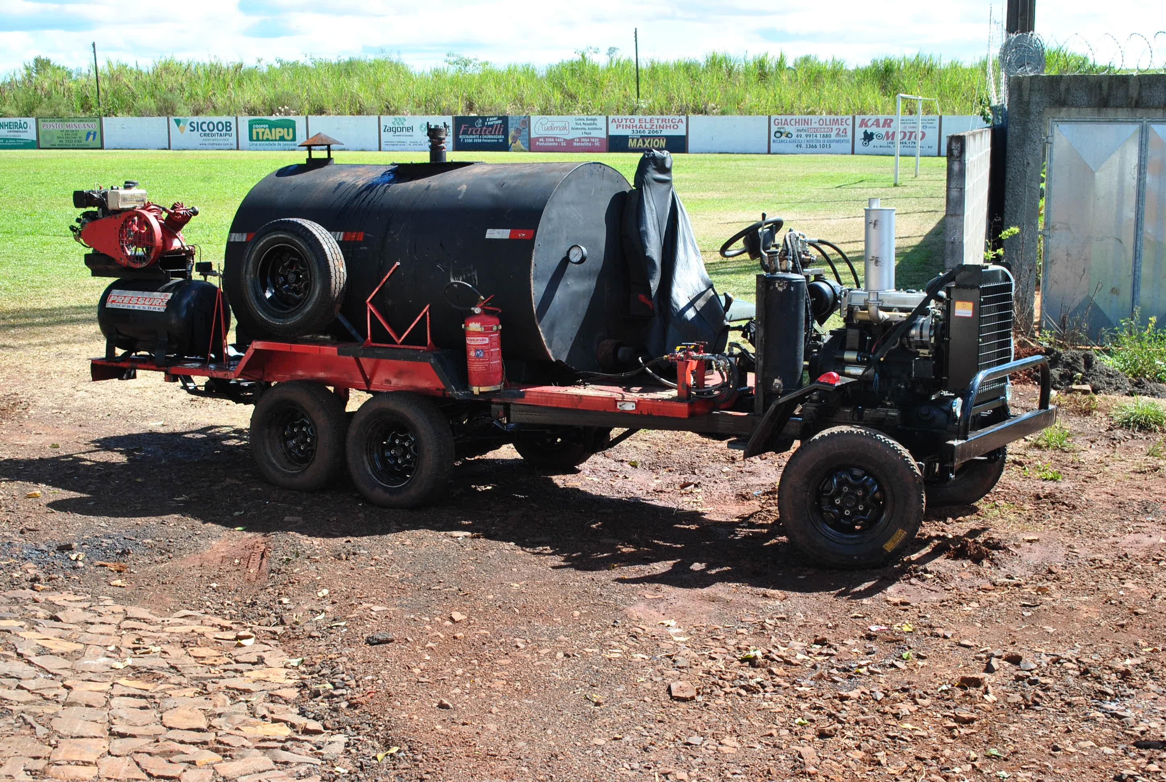
Equipamentos

Slide 15
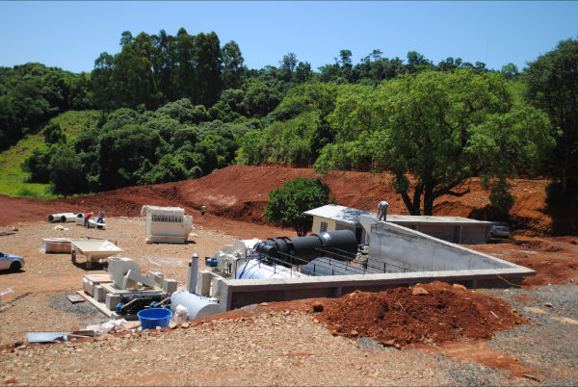
Equipamentos

Slide 16
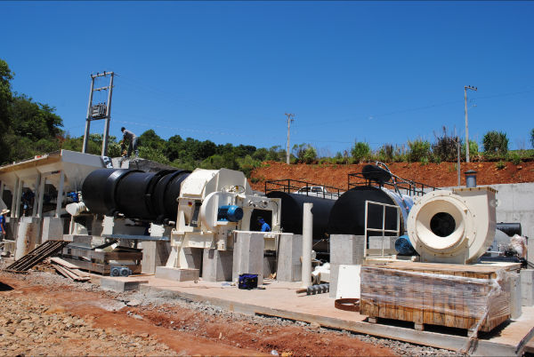
Equipamentos

Slide 17
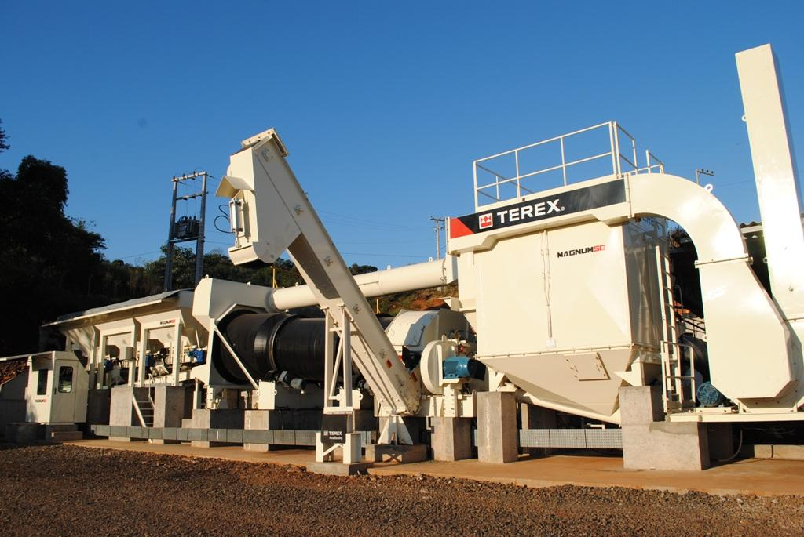
Equipamentos

Slide 18
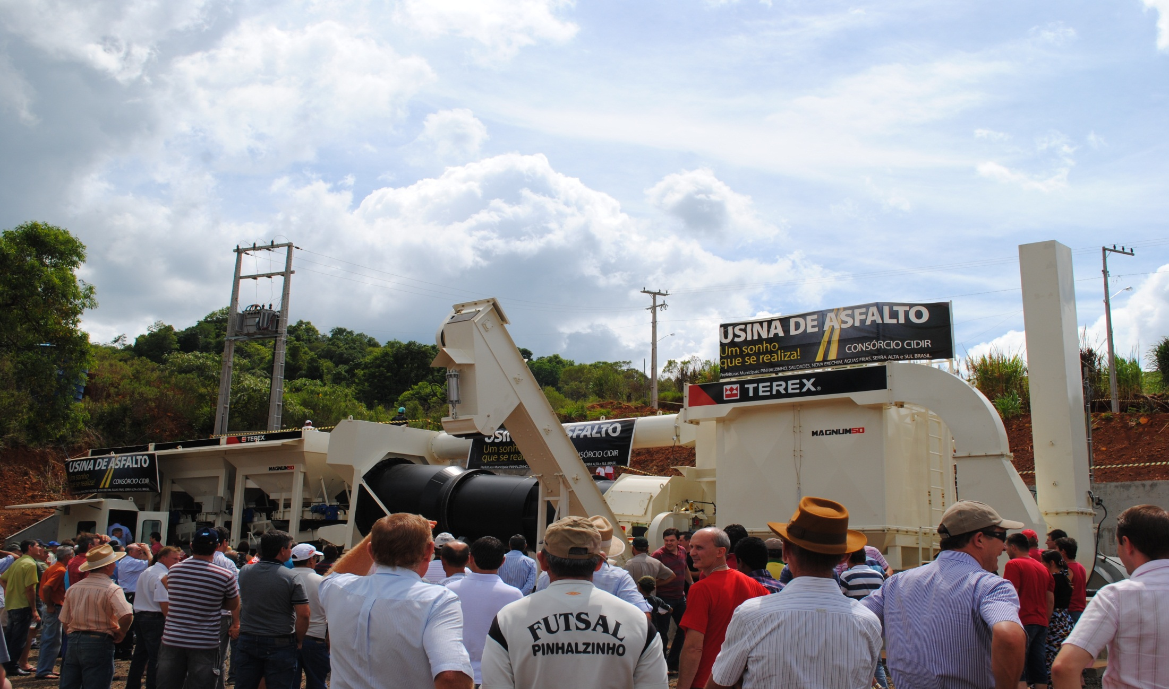
USINA DE ASFALTO INAUGURADA – 17/12/2011

Slide 19
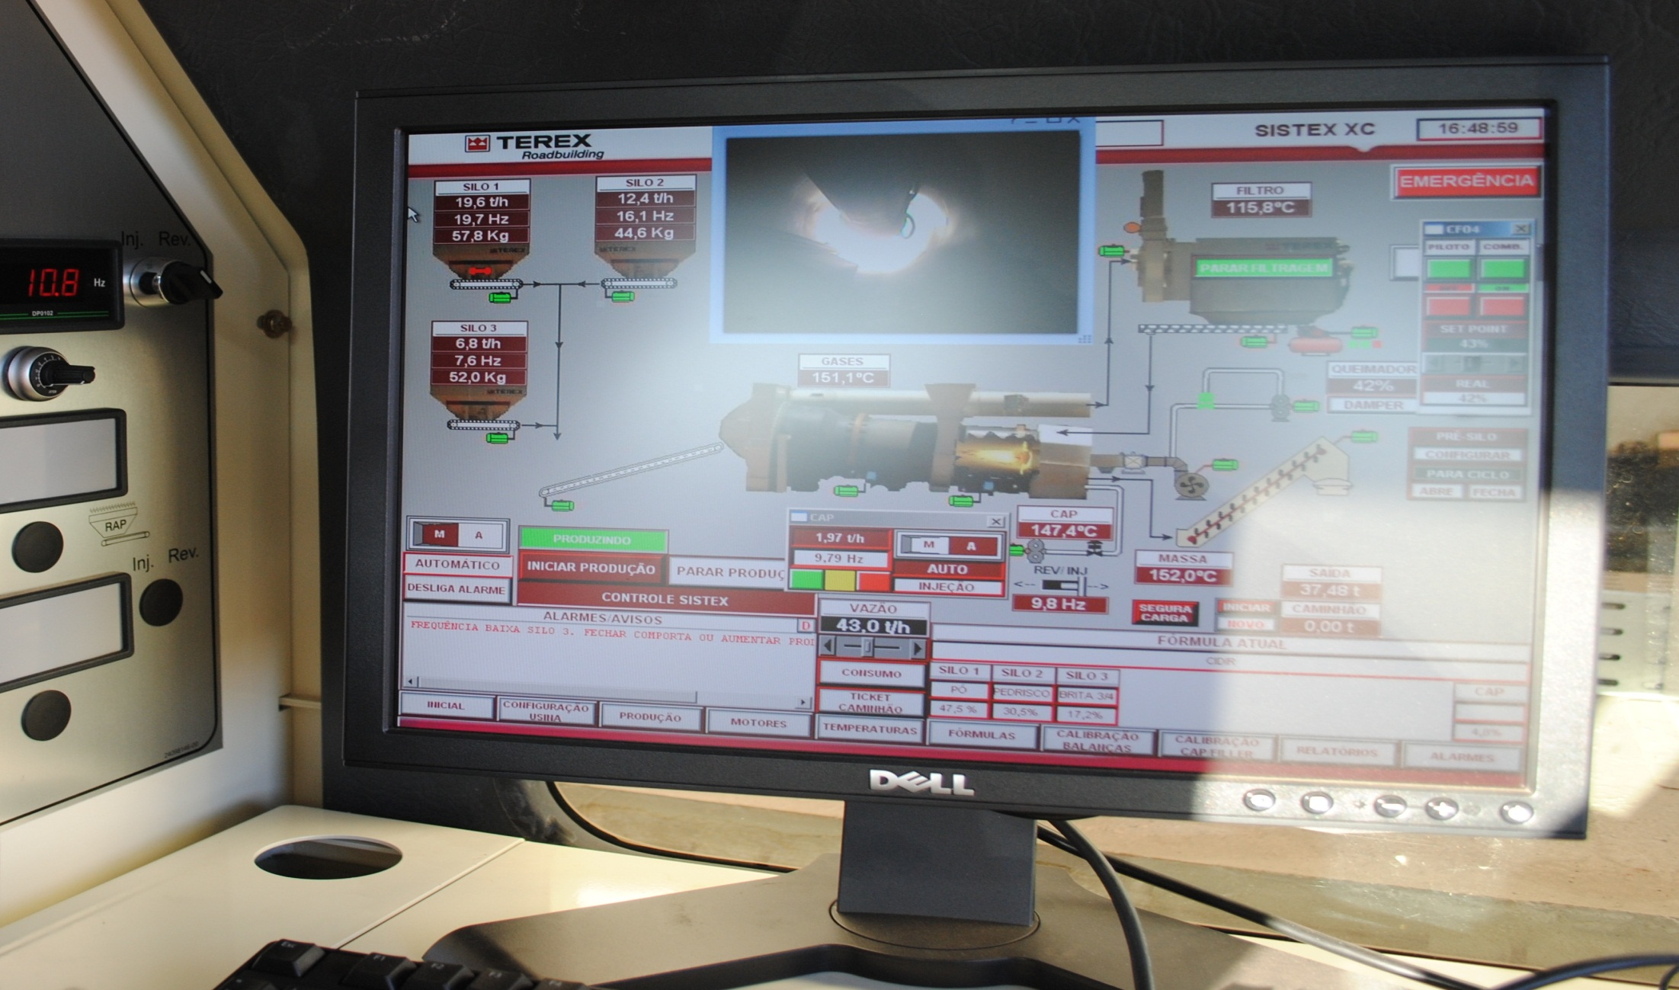
Comando Eletrônico

Slide 20
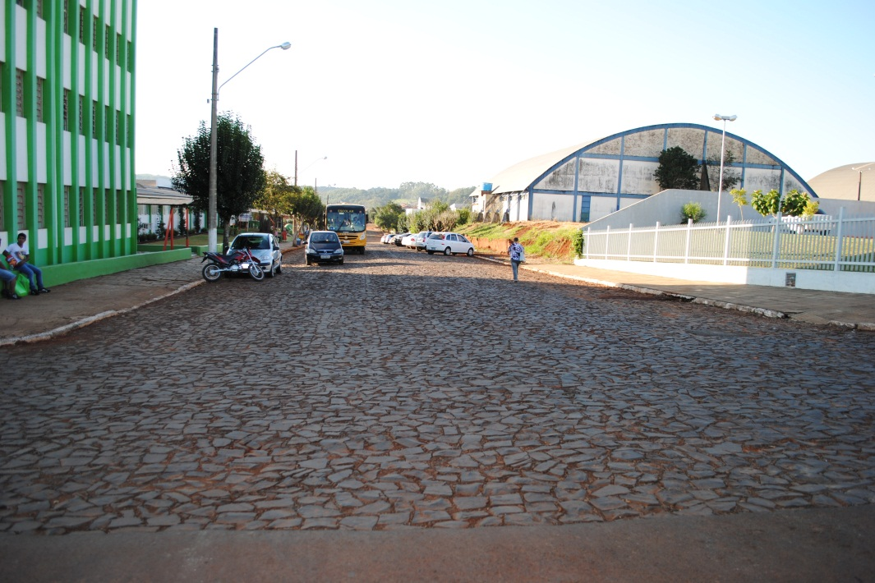
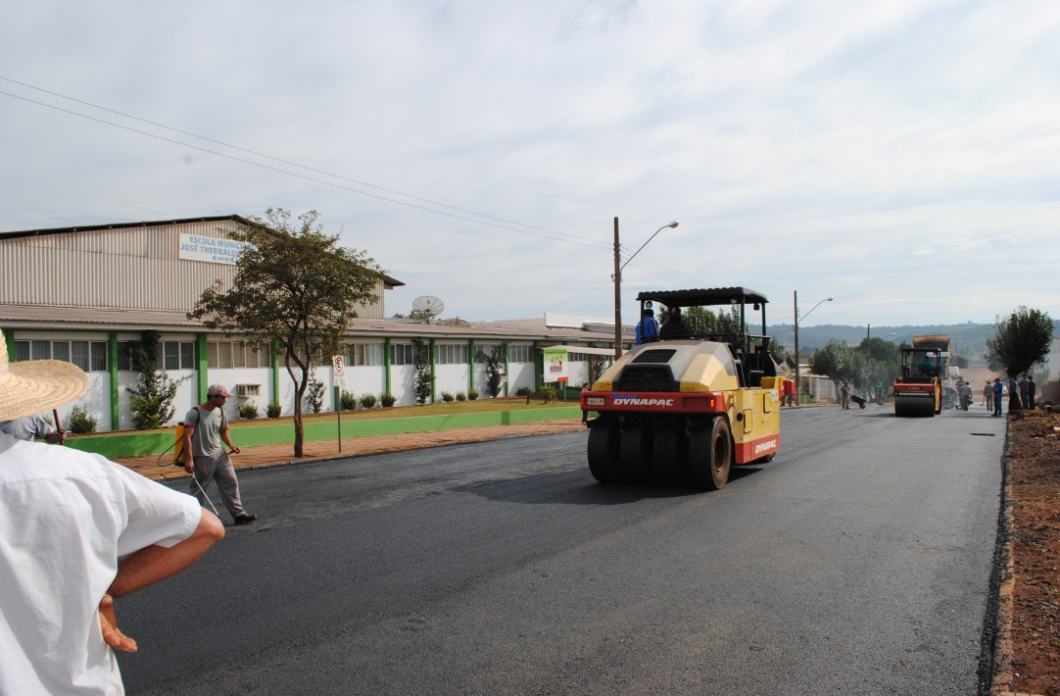
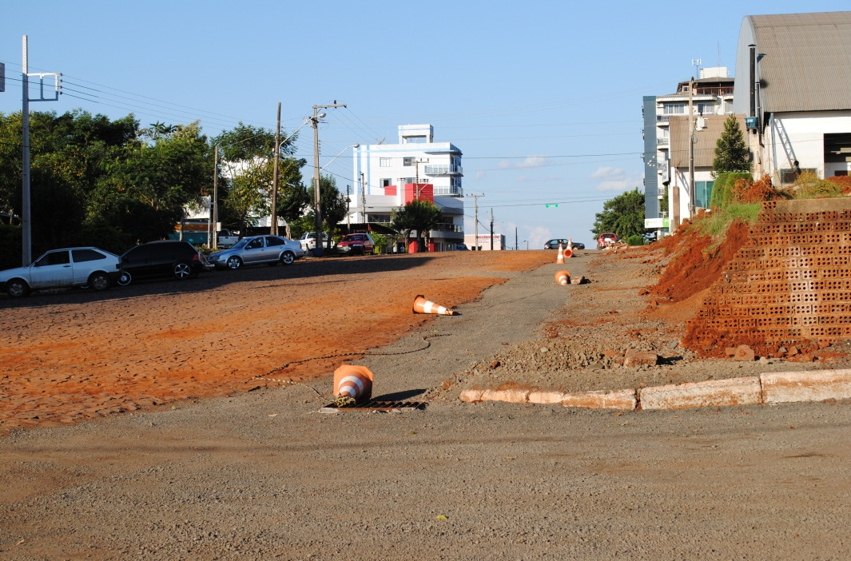
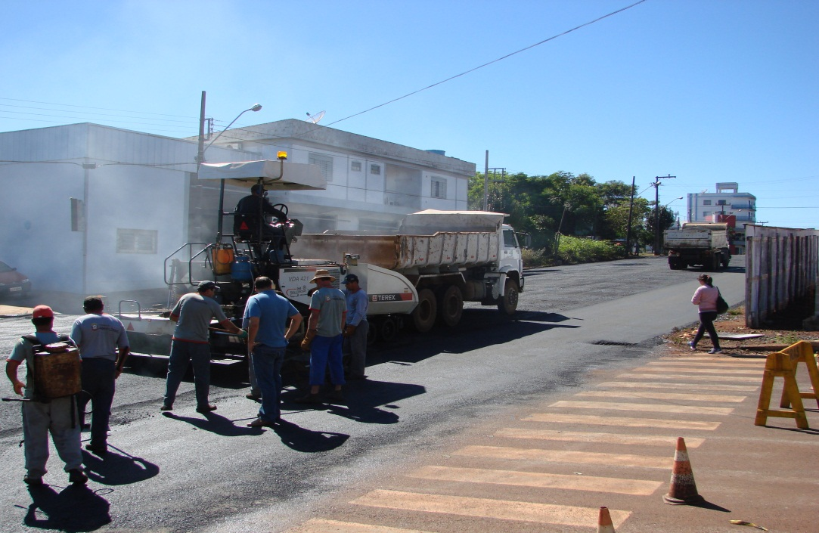
AÇÕES: Antes e Depois

Slide 21
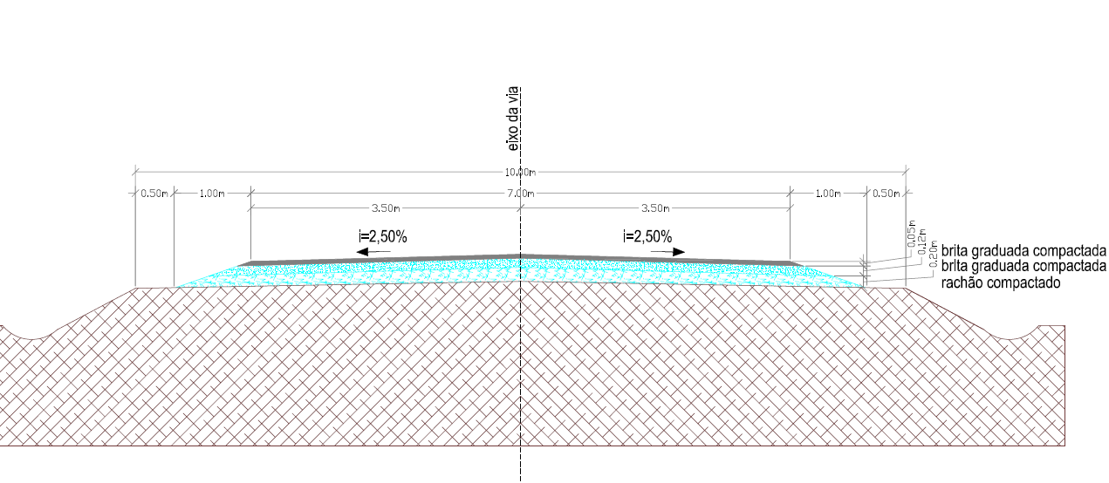
Padrão asfalto interior

Slide 22
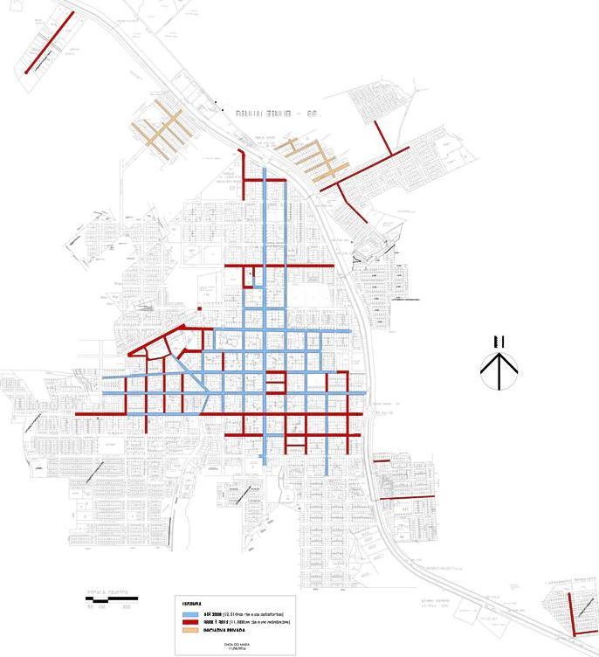
LEVANTAMENTO ASFÁLTICO ATUALIZADO

Slide 23
Municípios Consorciados
2017
➔Pinhalzinho (sede); ➔Saltinho;
➔Águas Frias; ➔Bom Jesus do Oeste;
➔Nova Erechim; ➔São Carlos;
➔Saudades; ➔Águas de Chapecó
➔Serra Alta; ➔Cunhataí
➔Sul Brasil; ➔Nova Itaberaba.
➔Cunha Porã;
➔Modelo;
➔Campo Erê;

Slide 24
CUSTOS
CUSTO SOBRE CALÇAMENTO
CUSTO POR CARGA EM MÉDIA 20 TONELADAS R$ 3.273,95
CUSTO POR TONELADA R$ 163,70
CUSTO POR M2 R$ 25,58
PREÇO DE VENDA POR TONELADA R$ 210,00
CUSTO OBRA INTERIOR
CUSTO KM R$ 687.000,00 – VIA DE 6 METROS DE LARGURA

